Slide 1

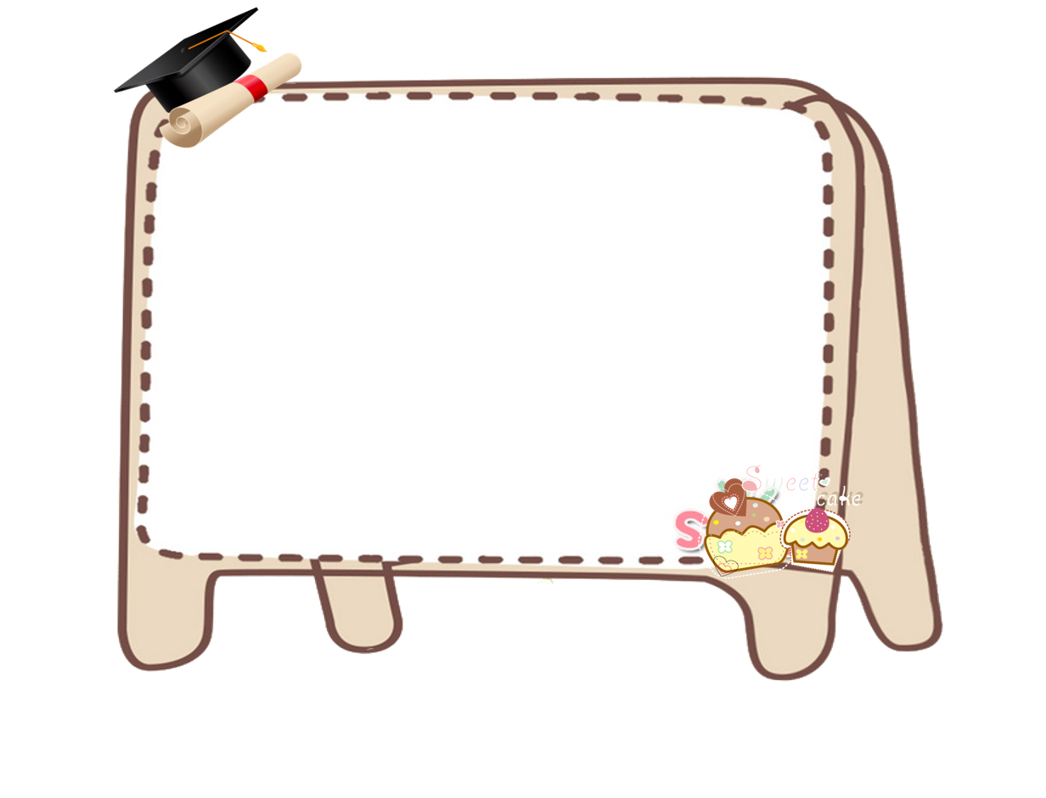

KHỞI ĐỘNG
“Thử tài nhìn tranh
đoán tên truyện”

Slide 2
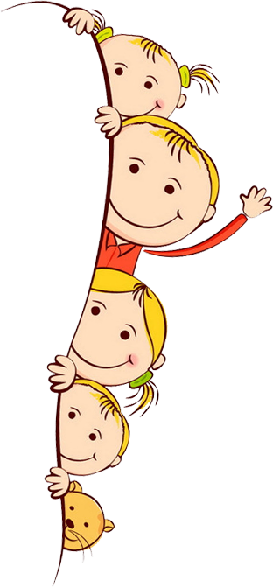
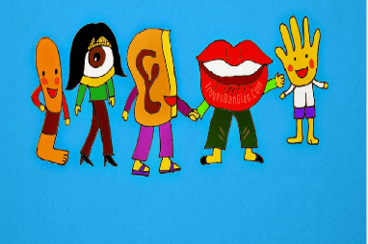

PART 1
校园简介
Please enter the required title here
PART 2
师资队伍
Please enter the required title here
PART 3
学期计划
Chân, tay, tai, mắt, miệng
PART 4
PART 5

Slide 3

PART 1
校园简介
Please enter the required title here
PART 2
师资队伍
Please enter the required title here
PART 3
学期计划
Con cáo và chùm nho
PART 4
PART 5

Slide 4
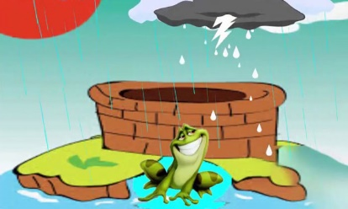
PART 1
校园简介
Please enter the required title here
PART 2
师资队伍
Please enter the required title here
PART 3
学期计划
Ếch ngồi đáy giếng
PART 4
PART 5

Slide 5
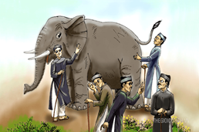
PART 1
校园简介
Please enter the required title here
PART 2
师资队伍
Please enter the required title here
PART 3
学期计划
Thầy bói xem voi
PART 4
PART 5

Slide 6
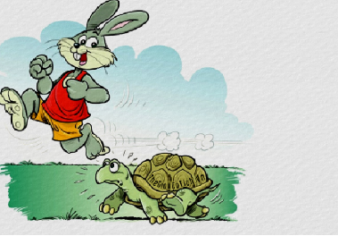
PART 1
校园简介
Please enter the required title here
PART 2
师资队伍
Please enter the required title here
PART 3
学期计划
Thỏ và Rùa
PART 4
PART 5

Slide 7





Bài 6: Bài học cuộc sống
VĂN BẢN 1: ĐẼO CÀY GIỮA ĐƯỜNG
VĂN BẢN 2: ẾCH NGỒI ĐÁY GIẾNG
VĂN BẢN 3: CON MỐI VÀ CON KIẾN

Slide 8

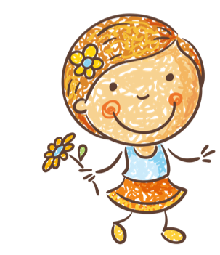


I. GIỚI THIỆU BÀI HỌC
+ Đẽo cày giữa đường
+ Ếch ngồi đáy giếng
+ Con mối và con kiến
+ Một số tục ngữ Việt Nam
+ Con hổ có nghĩa

Slide 9
II. TRI THỨC NGỮ VĂN
Trình bày khái niệm và đặc điểm của truyện ngụ ngôn?
Truyện ngụ ngôn là hình thức tự sự cỡ nhỏ, trình bày những bài học đạo lí và kinh nghiệm sống, thường sử dụng lỗi diễn đạt ám chỉ, ngụ ý, bóng gió.
Đặc điểm:
+ Ngắn gọn, được viết bằng văn xuôi hoặc thơ.
+ Nhân vật: con người hoặc con vật, đồ vật được nhân hóa (có đặc điểm như con người)
+ Nêu lên tư tưởng, đạo lí hay bài học cuộc sống bằng ngôn ngữ giàu hình ảnh, có thể pha yếu tố hài hước.

Slide 10
III. ĐỌC HIỂU VĂN BẢN
HOẠT ĐỘNG NHÓM
THỜI GIAN: 10 PHÚT
NHÓM SÁNG TẠO:
Nhóm 1: Diễn kịch “ Đẽo cày giữa đường”
Nhóm 2: Diễn kịch “Ếch ngồi đáy giếng”
Nhóm 3: Diễn kịch “Con mối và con kiến”
NHÓM PHÂN TÍCH:
Nhóm 1: Văn bản “ Đẽo cày giữa đường”
Nhóm 2: Văn bản “Ếch ngồi đáy giếng”
Nhóm 3: Văn bản “Con mối và con kiến”

Slide 11
NHÓM PHÂN TÍCH
Tên truyện | Ngôi kể/ Thể thơ | Nhân vật | Nội dung | Bài học
Đẽo cày giữa đường
Ếch ngồi đáy giếng
Con mối và con kiến

Slide 12
Tên truyện | Ngôi kể | Nhân vật | Nội dung | Bài học
Đẽo cày giữa đường | Ngôi thứ 3 | Người thợ mộc đẽo cày, những người qua đường. | Mượn câu chuyện về người thợ mộc để ám chỉ những người thiếu chủ kiến khi làm việc và không suy xét kĩ khi nghe người khác góp ý. | Cần phải tự tin, có chính kiến khi làm bất cứ việc gì.

Slide 13
Tên truyện | Ngôi kể | Nhân vật | Nội dung | Bài học
Ếch ngồi đáy giếng | Ngôi thứ 3 | Ếch, con rùa | Mượn câu chuyện về con ếch ngồi đáy giếng ngụ ý phê phán những kẻ hiểu biết hạn hẹp mà lại khoe khoang, tự cảm thấy thỏa mãn, sung sướng với cuộc sống, cho rằng mình là nhất. | + Con người cần nỗ lực để thay đổi nhận thức. + Thế giới rộng lớn, hãy trau dồi kiến thức, ham học hỏi, khiêm tốn. + Biết tự xấu hổ về những hạn chế của bản thân, không nên giấu dốt.

Slide 14
Tên truyện | Thể thơ | Nhân vật | Nội dung | Bài học
Con mối và con kiến | Thể thơ song thất lục bát | Con mối và con kiến | Mượn câu chuyện con mối và con kiến để phê phán lối sống phá hoại, hưởng thụ sẽ dẫn đế hậu quả tự giết mình. | Phải chăm chỉ, có làm mới có ăn, một người vì mọi người là lối sống cao đẹp cần hướng tới.

Slide 15
HỌC NHANH NHỚ LÂU

Slide 16

Câu 1
Truyện ngụ ngôn là:
Truyện kể bằng văn xuôi hoặc văn vần
Truyện chứa nhiều yếu tố hoang đường, li kì, giống như truyện cổ tích.
Truyện thông qua việc mượn chuyện về loài vật, đồ vật hoặc chính con người để nói bóng gió chuyện con người.
Truyện có ý nghĩa răn dạy con người những đạo lí của cuộc sống.

Slide 17
Câu 2
Mục đích chủ yếu của truyện ngụ ngôn là gì?
A. Kể chuyện
B. Thể hiện cảm xúc
C. Truyền đạt kinh nghiệm
D. Gửi gắm ý tưởng, bài học

Slide 18
Câu 3
Những đối tượng nào có thể trở thành nhân vật trong truyện ngụ ngôn?
A. Con người
B. Con vật
C. Đồ vật
D. Cả ba đối tượng trên

Slide 19
Câu 4
Truyện “Đẽo cày giữa đường” thuộc thể loại truyện dân gian nào?
A. Truyện ngụ ngôn
B. Thần thoại
C. Truyện Cổ tích
D. Truyện truyền thuyết

Slide 20
Câu 5
Truyện “Đẽo cày giữa đường” kể theo ngôi thứ mấy?
A. Ngôi thứ ba
B. Ngôi thứ hai
C. Ngôi thứ nhất
D. Không có ngôi kể

Slide 21
Câu 6
Phương thức biểu đạt chính của truyện “Đẽo cày giữa đường” là gì?
A.Biểu cảm
B. Nghị luận
C. Tự sự
D. Thuyết minh

Slide 22
Câu 7
Có mấy người đã góp ý kiến cho người thợ mộc?
A. 4
B. 3
C. 5
D. 6

Slide 23
Câu 8
Anh thợ mộc trong truyện là người như thế nào?
A. Có tính quyết đoán và rất kiên định
B. Thiếu tính quyết đoán, làm việc mà không có lập trường
C. Biết lắng nghe ý kiến của người khác, chấp nhận sửa chữa bản thân
D. Biết tiếp thu những cái hay, cái đẹp và cái đúng

Slide 24
Câu 9
Bài học rút ra từ truyện “Đẽo cày giữa đường” là gì?
A. Không cần đẽo cày.
B. Cần nghĩ tới hậu quả khi làm một việc gì đó.
C. Cần có suy nghĩ và tự chủ trong cuộc sống.
D. Cần nghe theo lời khuyên của tất cả mọi người.

Slide 25
Câu 10
Truyện nào dưới đây không phải là truyện ngụ ngôn?
A. Thỏ và rùa
B. Thầy bói xem voi
C. Ếch ngồi đáy giếng
D. Thạch Sanh

Slide 26
Câu 11
Truyện Ếch ngồi đáy giếng phê phán điều gì?
A. Phê phán những kẻ ỷ quyền thế bắt nạt người khác.
B. Phê phán những người hiểu biết nông cạn nhưng thích khoe khoang, tự thỏa manx, tự hài lòng với cuộc sống.
C. Phê phán những người thích khoa trương, cho mình là giàu có.
D. Phê phán những kẻ tham lam, độc ác, thích bòn rút của người khác

Slide 27
Câu 12
Thành ngữ Ếch ngồi đáy giếng thường được dùng đê chỉ điều gì?
A. Những người quanh năm sống một chỗ, không đi đến nơi nào khác.
B. Những người không có gì nhưng lại thích khoe khoang.
C. Những người có hiểu biết nông cạn nhưng lại luôn cho mình là người hiểu biết.
D. Những người có vốn sống dồi dào nhưng không biết trau dồi bản thân.

Slide 28
Câu 13
Thể thơ của bài “Con mối và con kiến” là gì?
A: Lục bát
B: Song thất lục bát
C: 4 chữ
D: 5 chữ

Slide 29
Câu 14
Từ ngữ nào nói đúng hình ảnh con mối trong bài “Con mối và con kiến”?
A.Béo tròn và có ích
B. Gầy gò và chăm chỉ
C. Béo tròn và lười biếng
D. Gầy và ham chơi

Slide 30
Câu 15
Quan niệm sống của kiến trong bài thơ “Con kiến và con mối” là
A. Không cần khó nhọc vẫn có cái ăn
B. Có làm thì mới có ăn, vì cộng đồng chung.
C. Vừa làm vừa rong chơi thì mới vui
D. Cần vun vén cuộc sống của riêng mình.

